Slide 1
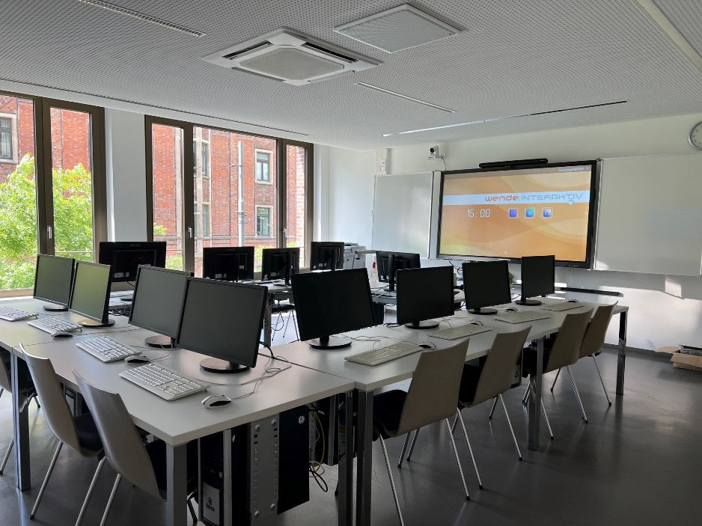
In 12 Schritten
Geräte und Software für Hybrid-Unterricht starten

Slide 2
1. Teil: Alle Geräte einschalten Zunächst müssen alle Geräte, die für den Hybridunterricht notwendig sind, angeschaltet werden! 2. Teil Kameras und Soundbar mit Webex verbinden Im zweiten Teil müssen die Kameras und die Soundbar in Webex ausgewählt werden.

Slide 3
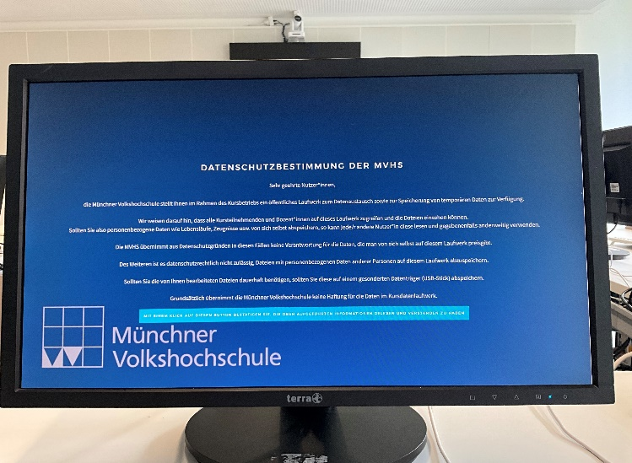
1. Computer einschalten
Der Computer befindet sich unter dem Dozierenden Schreibtisch.
Drücken Sie links unten am Computer auf die Einschalttaste. (Bild 1)
Der Computer ist eingeschaltet, wenn Sie auf dem Dozierendenbildschirm die Anzeige mit den Datenschutzbestimmungen sehen (Bild 2). Das kann etwas dauern.
Bild 1: Computer mit Einschaltknopf
Bild 2: Anzeige der Datenschutzbestimmungen
Schritt 1 von 12

Slide 4
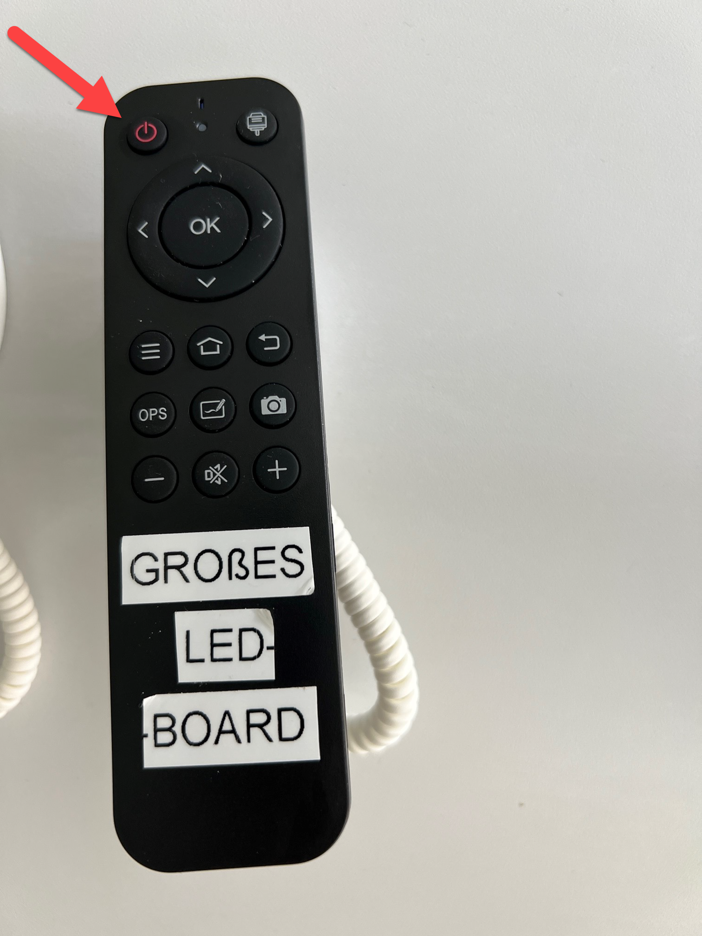
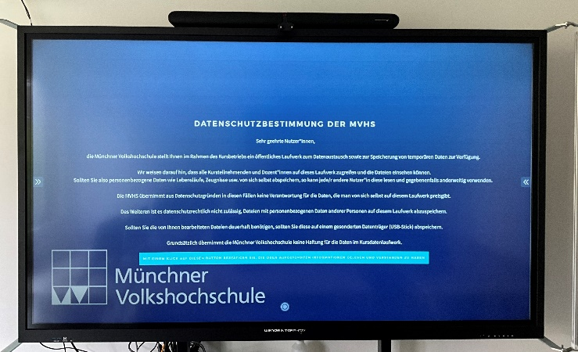
2. Großes LED-Board einschalten
Das LED-Board befindet sich an der Wand, hinter dem Dozierenden Schreibtisch.
Nehmen Sie die Fernbedienung „Großes LED-Board“ und drücken Sie die rote Taste links oben. Zielen Sie dabei auf das LED-Bord.
Das große LED-Board ist eingeschaltet, wenn Sie auf dem Display eine Anzeige sehen.
Schritt 2 von 12

Slide 5
3. Überprüfen: zeigt das große LED-Board das selbe Bild wie der Computerbildschirm?
Der LED-Monitor (Bild 1) muss dasselbe Bild anzeigen wie der Computerbild-schirm (Bild 2). In der Regel geschieht dies automatisch.
Bild 1: Anzeige des LED-Boards
Bild 2: Anzeige des Dozierendenmonitors
Schritt 3 von 12

Slide 6
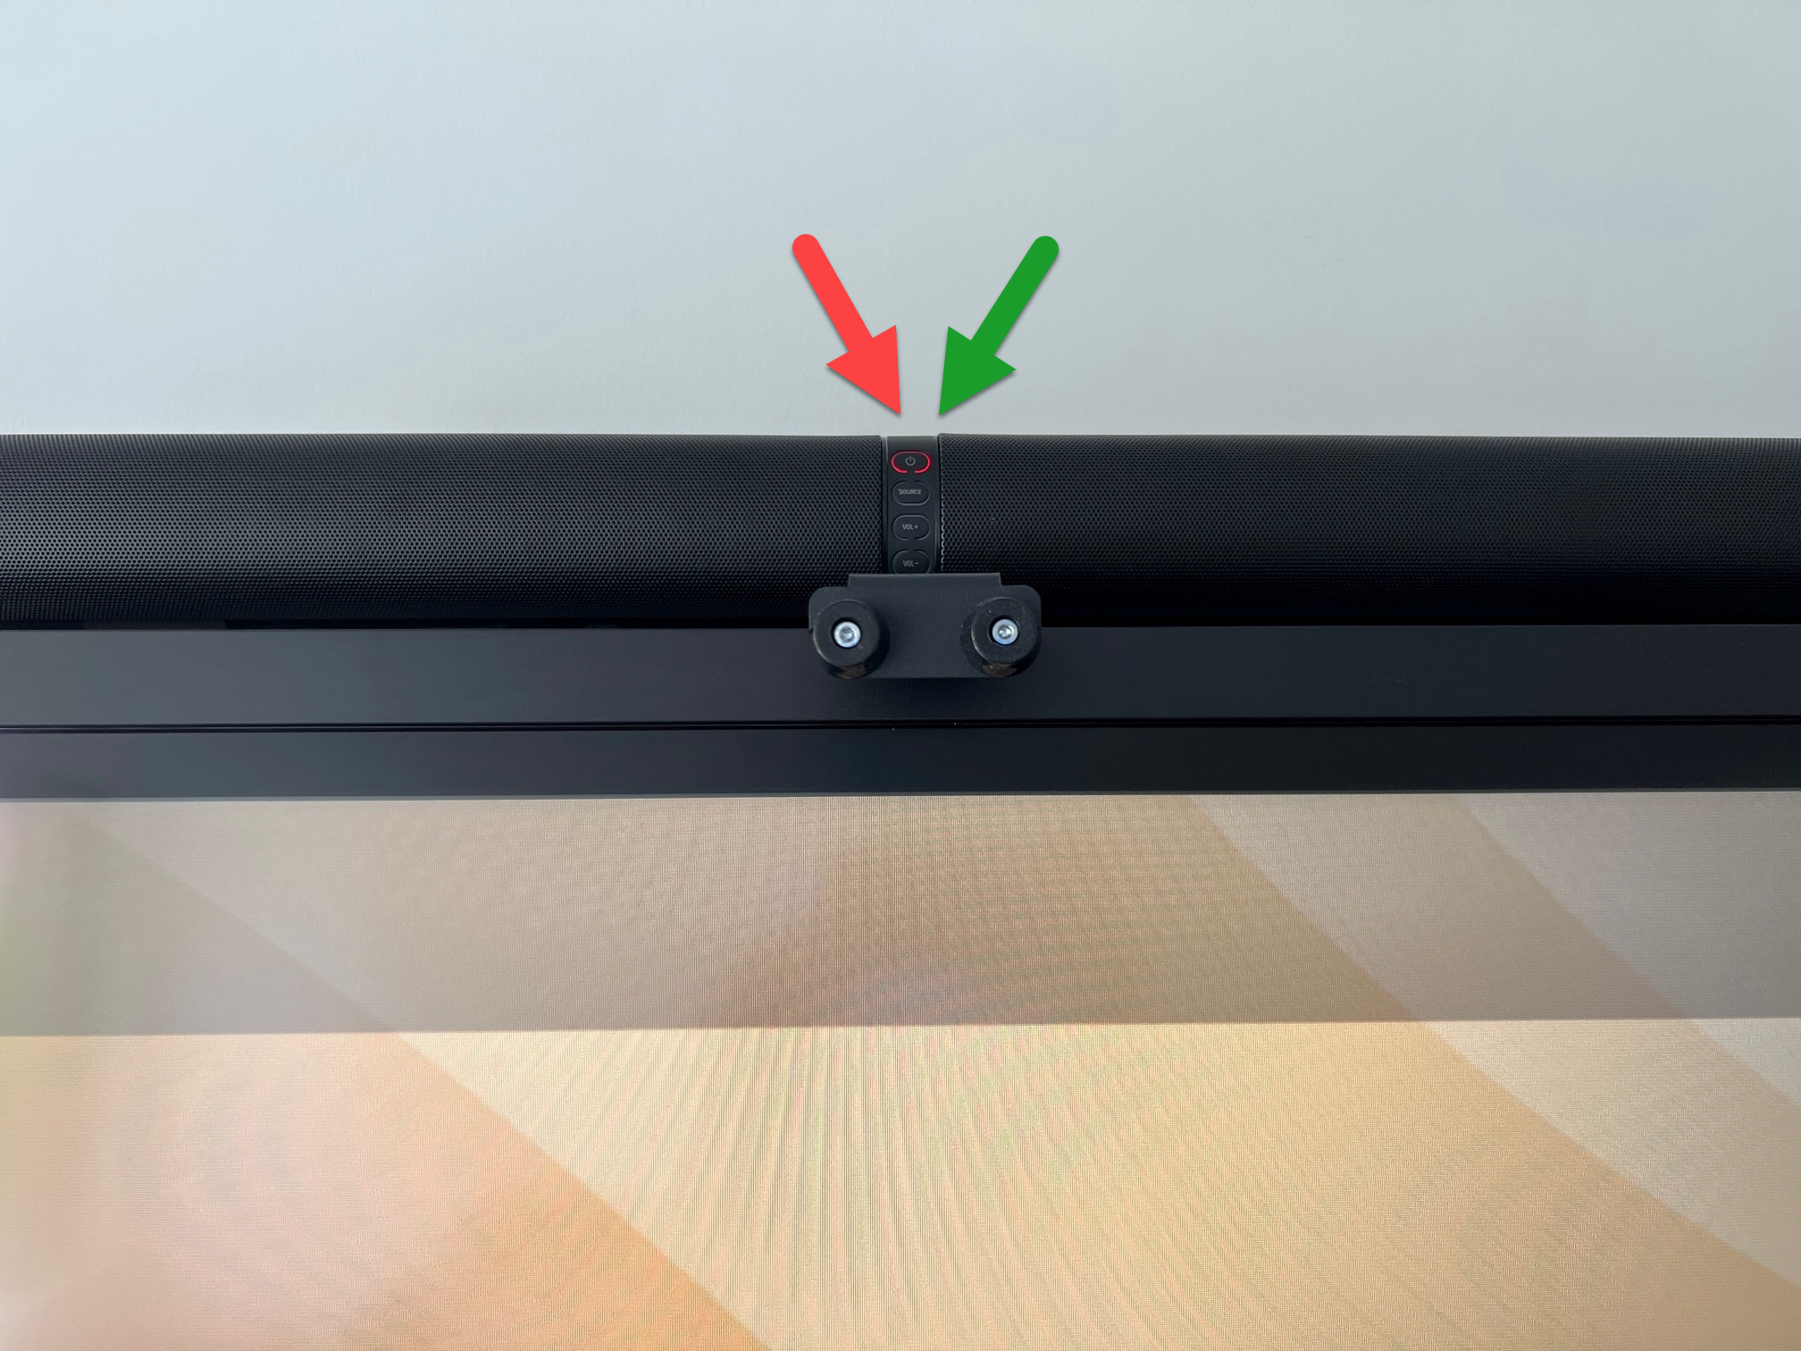
4. Soundbar einschalten
Die Soundbar befindet sich über dem großen LED-Board.
Nehmen Sie die Fernbedienung „Soundbar“ und drücken Sie Einschalttaste links oben (Bild 1). Zielen Sie mit der Fernbedienung genau auf die Soundbar und halten Sie die Taste lange gedrückt.
Die Soundbar ist eingeschaltet, wenn das rote Licht auf grün schaltet (Bild 2).
Bild 1: Fernbedienung Soundbar, Pfeil zeigt auf den Einschaltknopf
Bild 2: Soundbar über dem LED-Board, Pfeile zeigen auf die Leuchtdiode, die beim Anschalten von rot zu grün wechselt.
Schritt 4 von 12

Slide 7
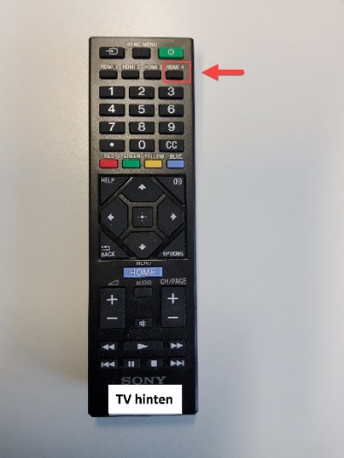
5. „TV hinten“ einschalten
Der „TV hinten“ befindet sich an der Wand gegenüber vom Dozierenden- Schreibtisch.
Schalten Sie den „TV hinten“ mit der Fernbedienung „TV hinten“ an.
Der „TV hinten“ ist angeschaltet, wenn Sie auf dem Display die folgende Ansicht sehen.
Bild 1: Fernbedienung TV hinten, Pfeil zeigt auf den Einschaltknopf
Bild 2: TV hinten gegenüber des Dozierenden Schreibtischs im eingeschalteten Zustand
Sollte sich der „TV hinten“ nicht einschalten lassen, können Sie den Unterricht trotzdem durchführen. Die Videos Ihrer Online-Teilnehmenden können Sie über das große LED-Board anzeigen.
Schritt 5 von 12

Slide 8
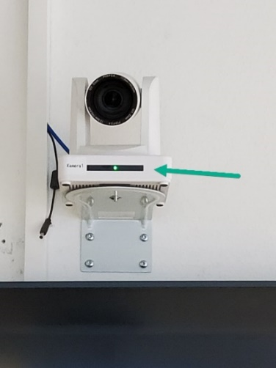
6. Kamera 1 einschalten
Kamera 1 befindet sich an der Wand gegenüber des Dozierenden-Schreibtischs über dem „TV Hinten“.
Nehmen Sie die Fernbedienung mit der Aufschrift „Kamera 1/Kamera 2 “ und zielen Sie auf die Kamera gegenüber des Dozierenden Schreibtischs.
drücken Sie oben auf der Fernbedienung die weiße Taste 1 (Bild 1), die daraufhin kurz blinkt
drücken Sie nun für 10 Sekunden die Einschalttaste (Bild 2), die weiße Taste 1 sollte dabei rot blinken
Die Kamera ist eingeschaltet, wenn Sie sehen, dass sie sich in Position gedreht hat und die LEDs grün leuchten (Bild 3).
Bild 1: Fernbedienung Kamera 1 und Kamera 2, Auswahltaste 1 ist markiert
Bild 2: Einschalttaste markiert
Bild 3: Kamera 1 in eingeschalteter Position
Schritt 6 von 12

Slide 9
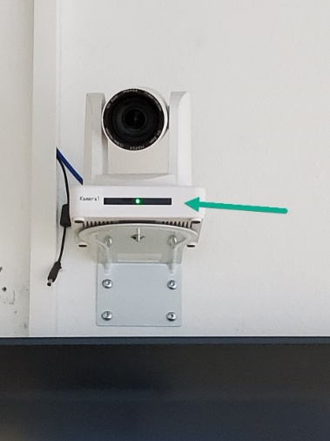
7. Kamera 2 einschalten
Kamera 2 befindet sich hinter dem Dozierenden Schreibtisch über dem großen LED-Board
Nehmen Sie die Fernbedienung mit der Aufschrift „Kamera 1/Kamera 2 “ und zielen Sie auf die Kamera gegenüber des Dozierenden Schreibtischs.
drücken Sie oben auf der Fernbedienung die weiße Taste 1, die daraufhin kurz blinkt
drücken Sie nun für 10 Sekunden die Einschalttaste, die weiße Taste 1 sollte dabei rot blinken
Die Kamera ist eingeschaltet, wenn Sie sehen, dass sie sich in Position gedreht hat und die LEDs grün leuchten.
Bild 1: Fernbedienung Kamera 1 und Kamera 2, Auswahltaste 2 ist markiert
Bild 2: Einschalttaste markiert
Bild 3: Kamera 2 in eingeschalteter Position
Schritt 7 von 12

Slide 10
8. In Webex einloggen
Öffnen Sie den Browser am Dozierenden-PC und geben Sie https://mvhs-online.webex.com ein.
Geben Sie Ihre persönlichen Zugangsdaten ein (E-Mail Adresse und Passwort)
Sie sind in Webex eingeloggt, wenn Sie Ihren Bildschirm mit Ihren anstehenden Meetings sehen
Schritt 8 von 12

Slide 11
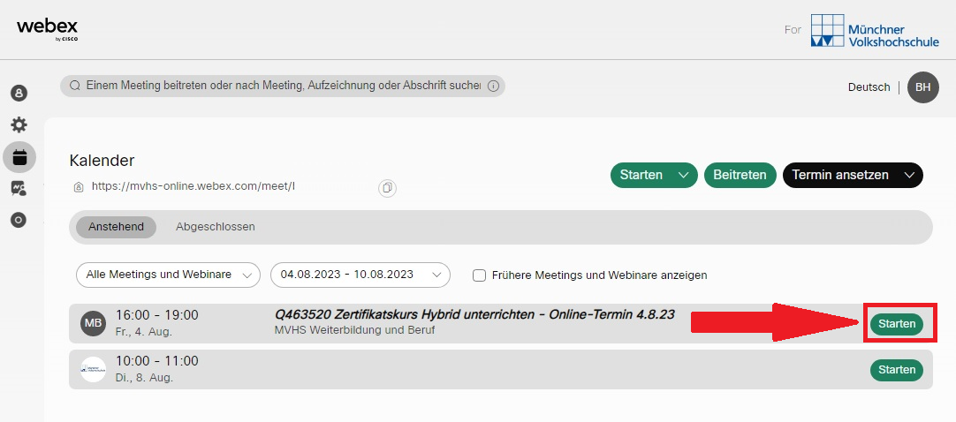
9. Das Webex-Meeting starten
Klicken Sie bei Ihrem Meeting rechts außen auf die grüne Schaltfläche „Starten“.
Schritt 9 von 12

Slide 12
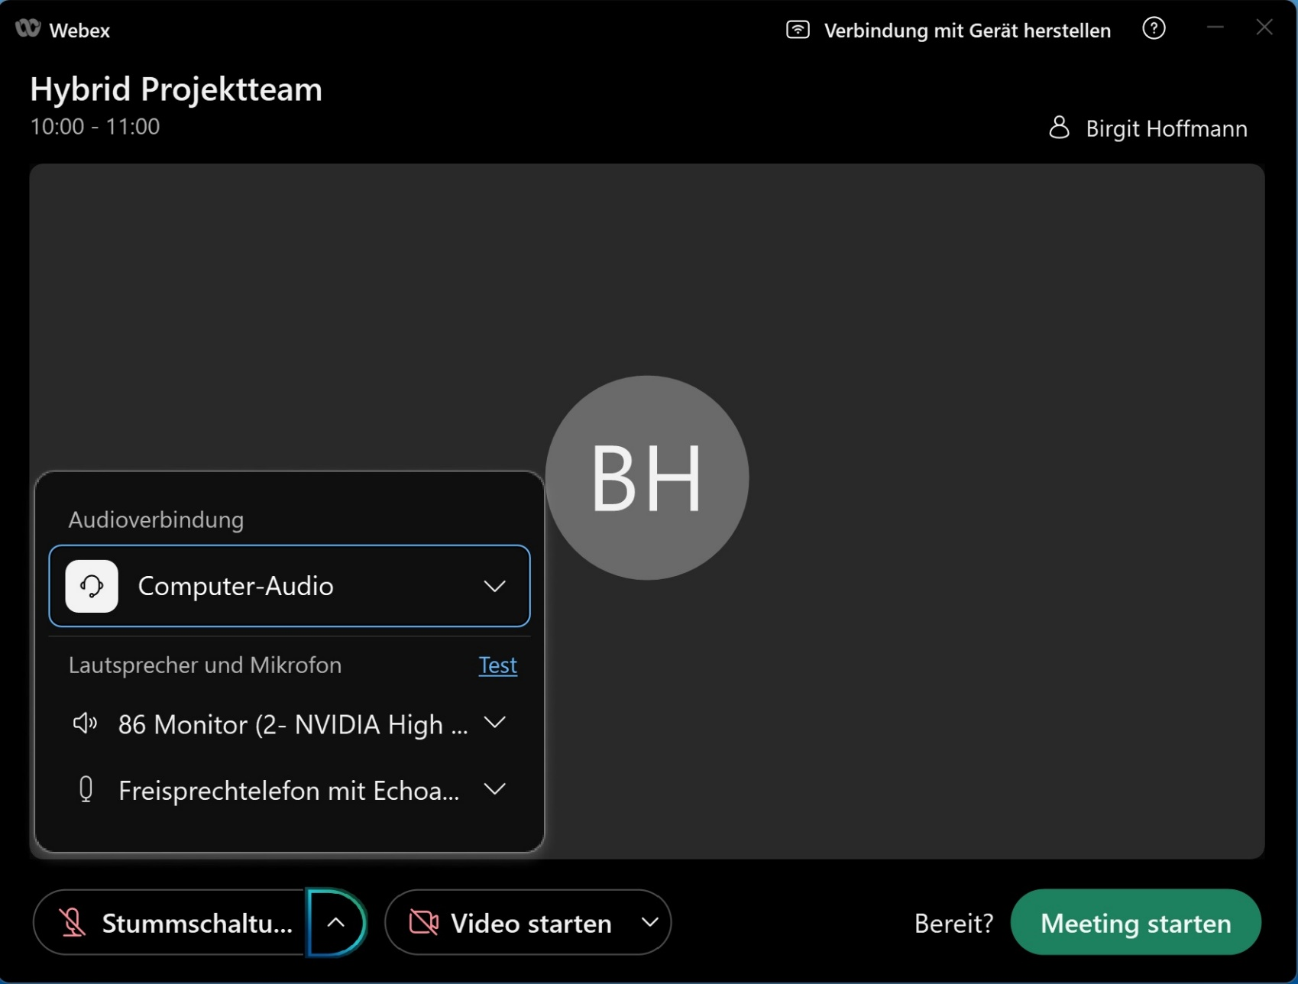
10. den Lautsprecher wählen
Es öffnet sich der Meeting-Bildschirm und die Einstellungen für die Audioverbindungen sind geöffnet.
Wählen Sie nun den Eintrag „86 Monitor (2-NVIDIA High“
Wählen Sie den Eintrag „Freisprechtelefon mit Echo…)
Bild 1: Schaltfläche „Starten“
Bild 2: Einstellen der Kameraperspektive
Schritt 9 von 12

Slide 13
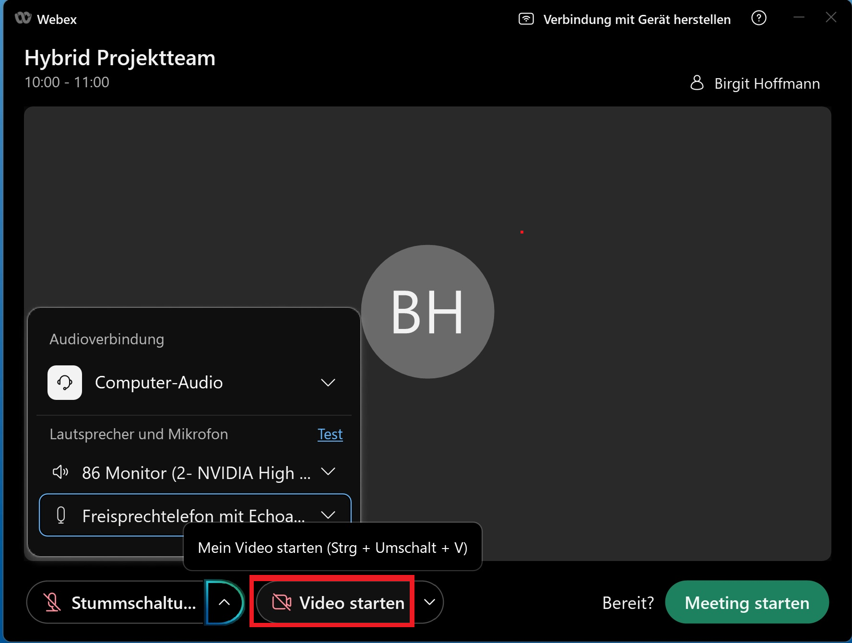
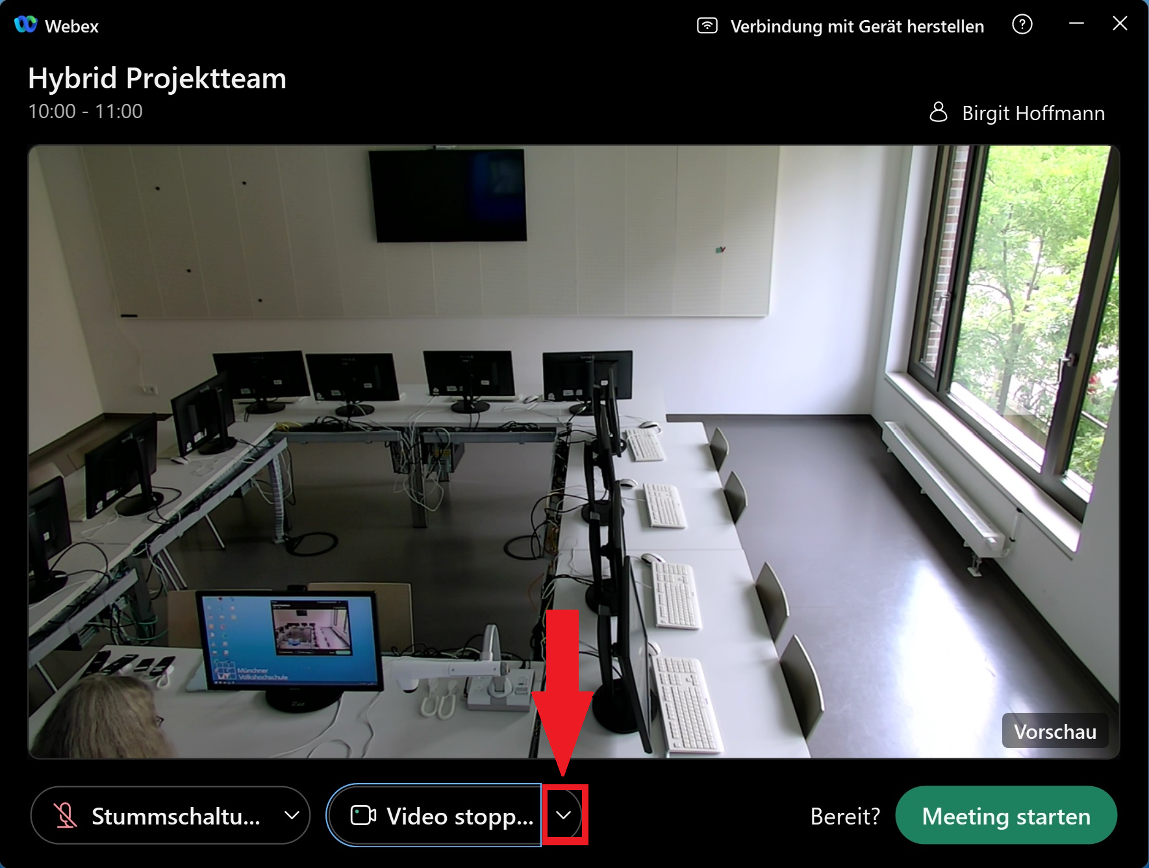
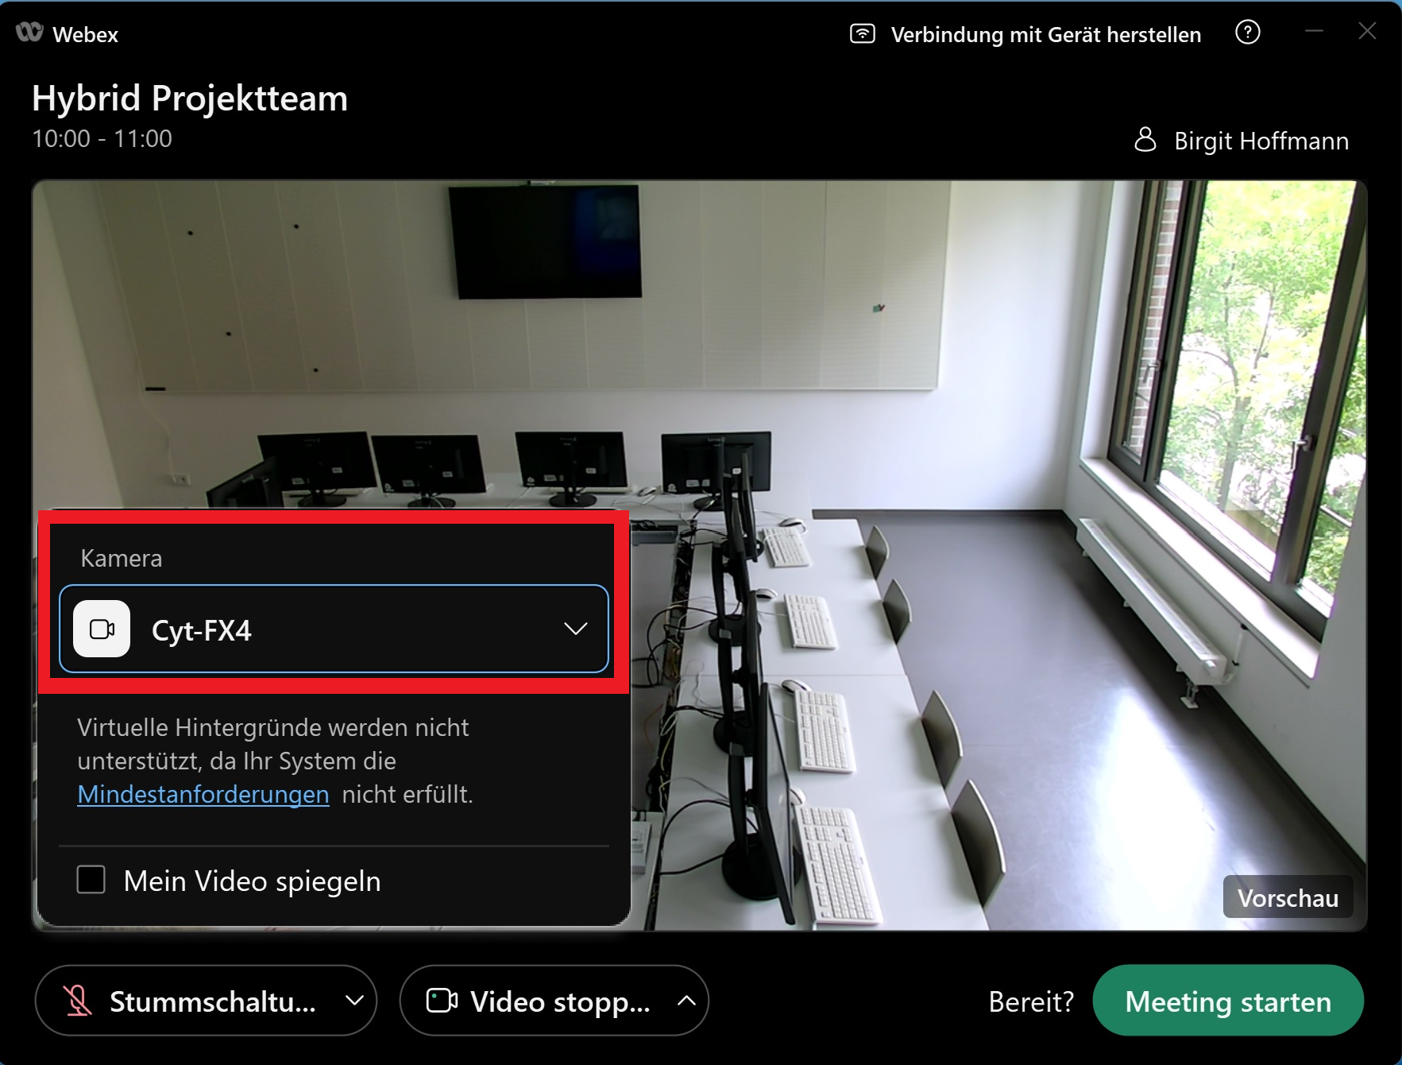
11. Die Kameraperspektive einstellen (1)
Klicken Sie auf die Schaltfläche „Video starten“ (Bild 1)
Daraufhin schaltet sich die Kamera ein, die zuletzt aktiv war.
Klicken Sie auf den kleinen Pfeil neben „Video stoppen“ (Bild 2).
Es öffnet sich die Anzeige, welche Kamera gerade aktiv ist (Bild 3).
Bild 1: Schaltfläche „Video Starten“
Bild 2: Kleiner Pfeil markiert
Bild 3: Anzeige der aktiven Kamera
Schritt 10 von 12

Slide 14
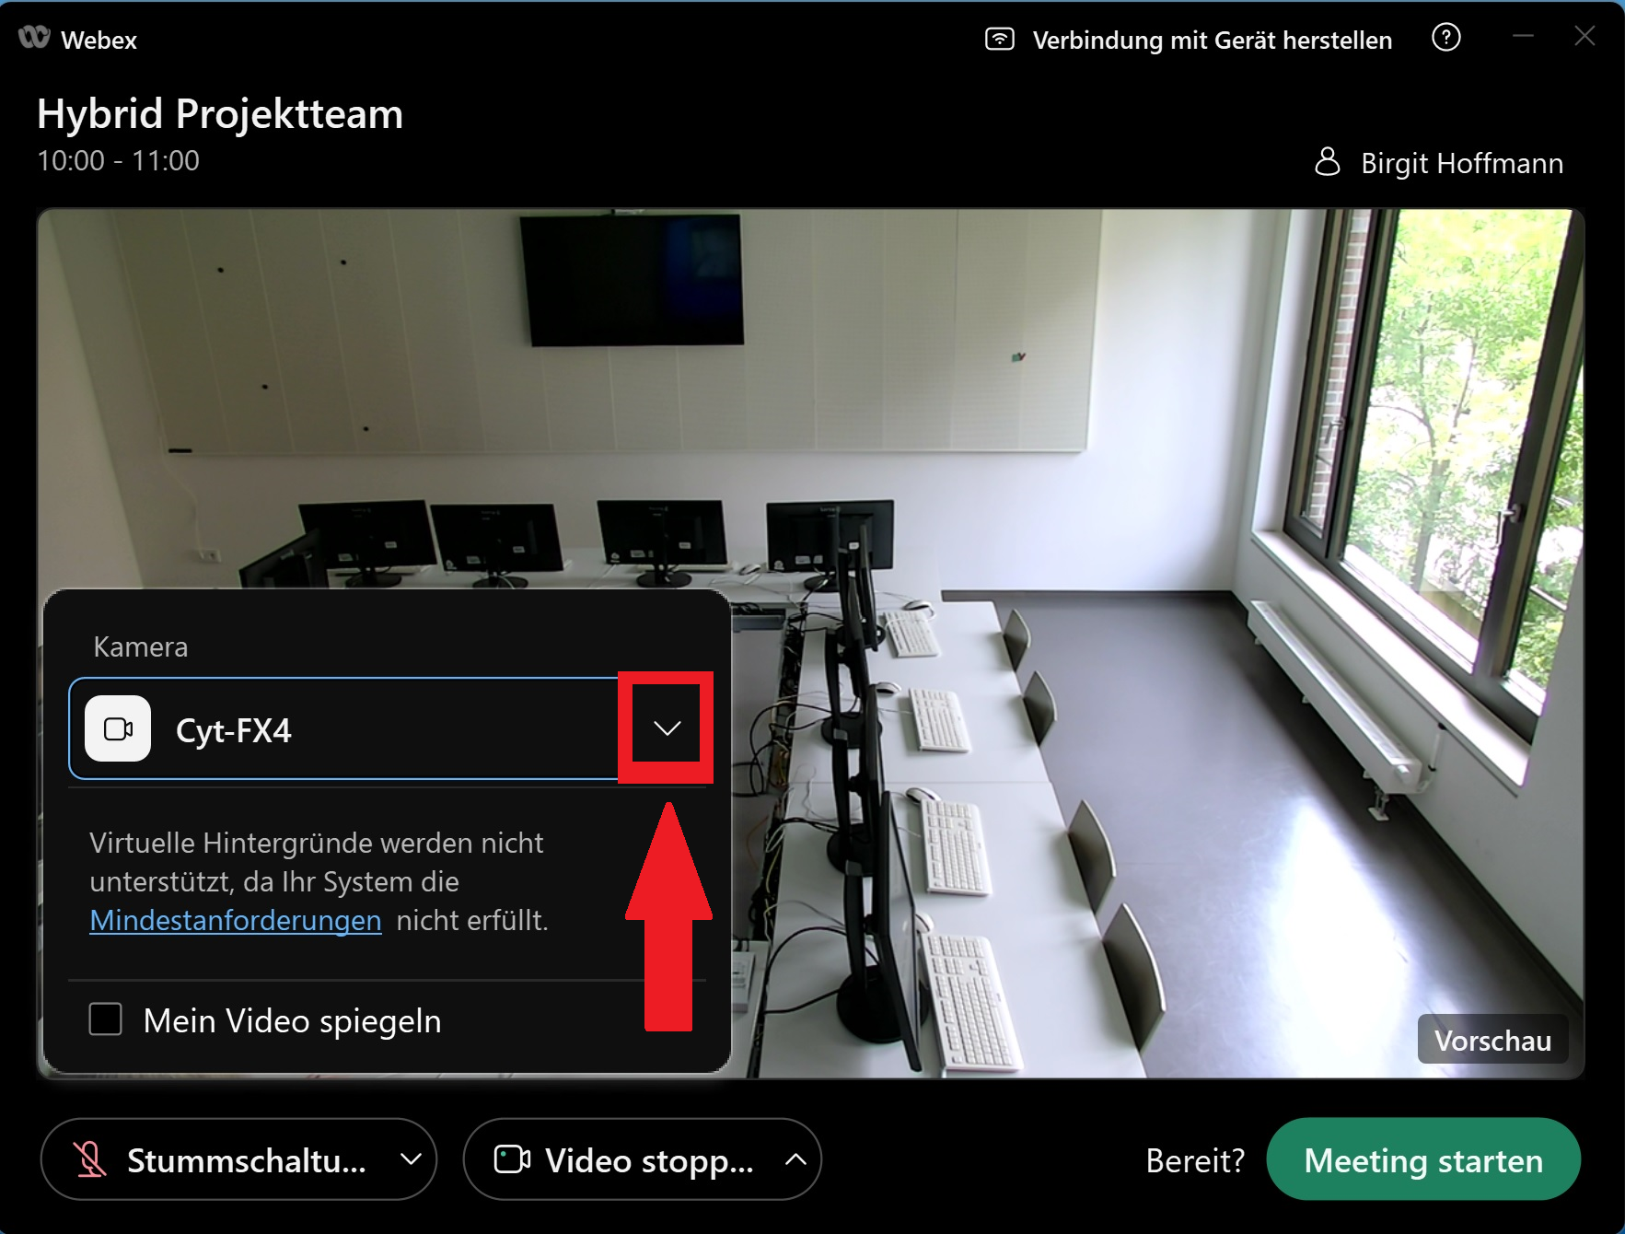
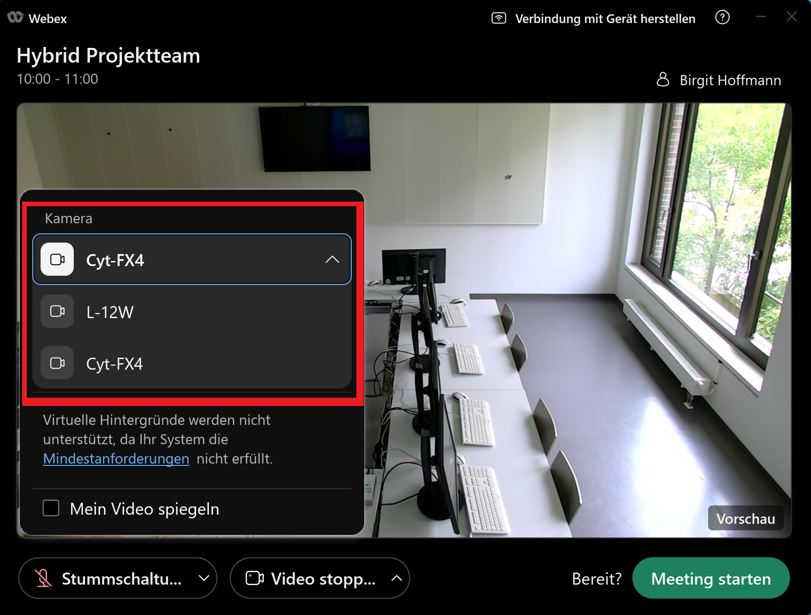
11. Die Kameraperspektive einstellen (2)
Klicken Sie auf den kleinen Pfeil neben der aktiven Kamera (Bild)
Nun sehen Sie alle Kameras (Bild 2), auf die Webex zugreifen kann. Wenn Sie eine andere Kamera anklicken, wird eine andere Kameraperspektive angezeigt.
Bild 1: Kleiner Pfeil markiert
Bild 2: Ansicht aller Kameras, auf die Webex zugreifen kann
Schritt 11 von 12

Slide 15
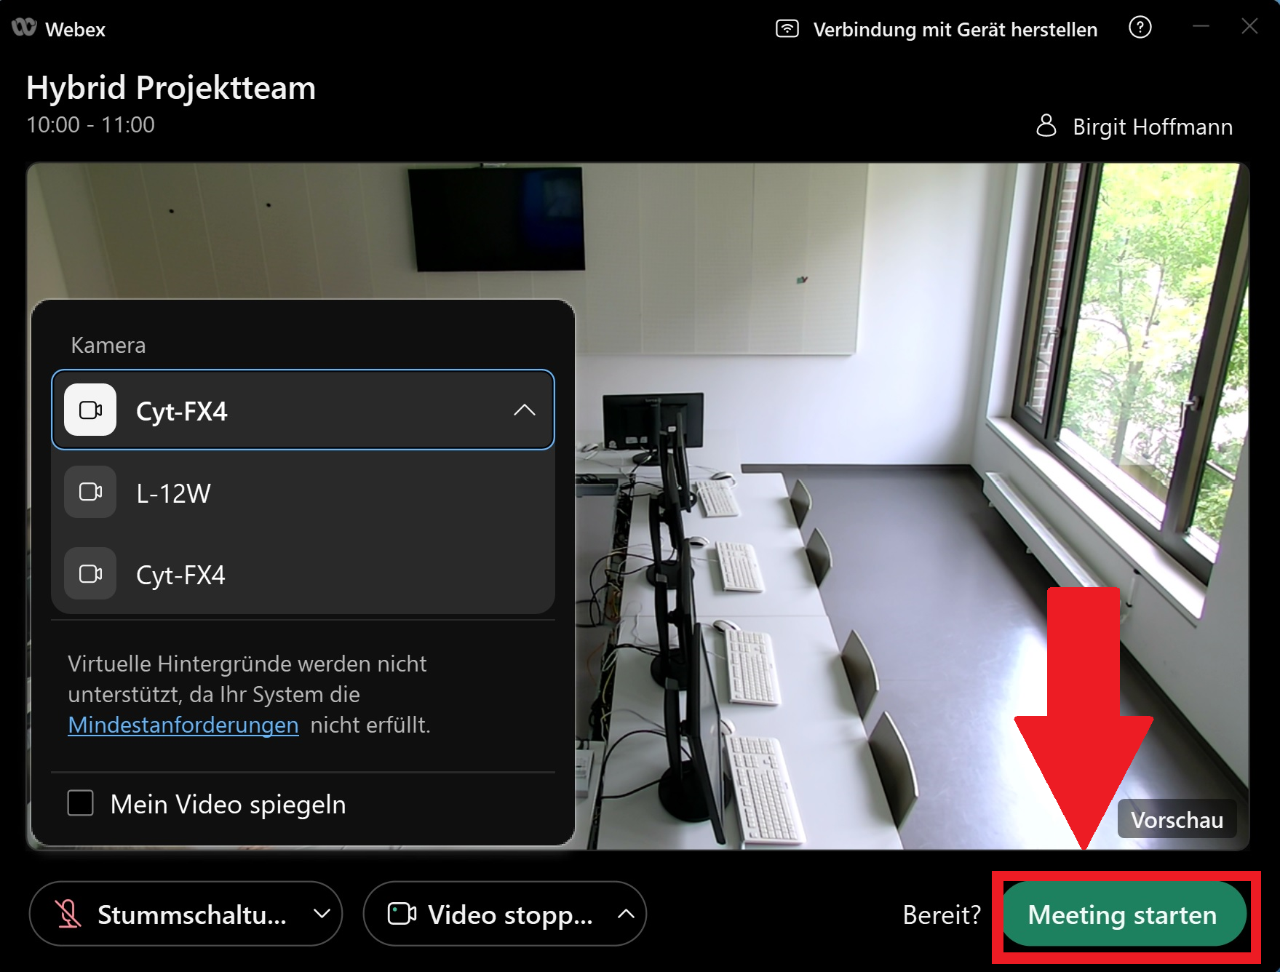
12. Das Webex-Meeting starten
Klicken Sie nun auf die grüne Schaltfläche „Meeting starten“.
Schritt 12 von 12

